Slide 1
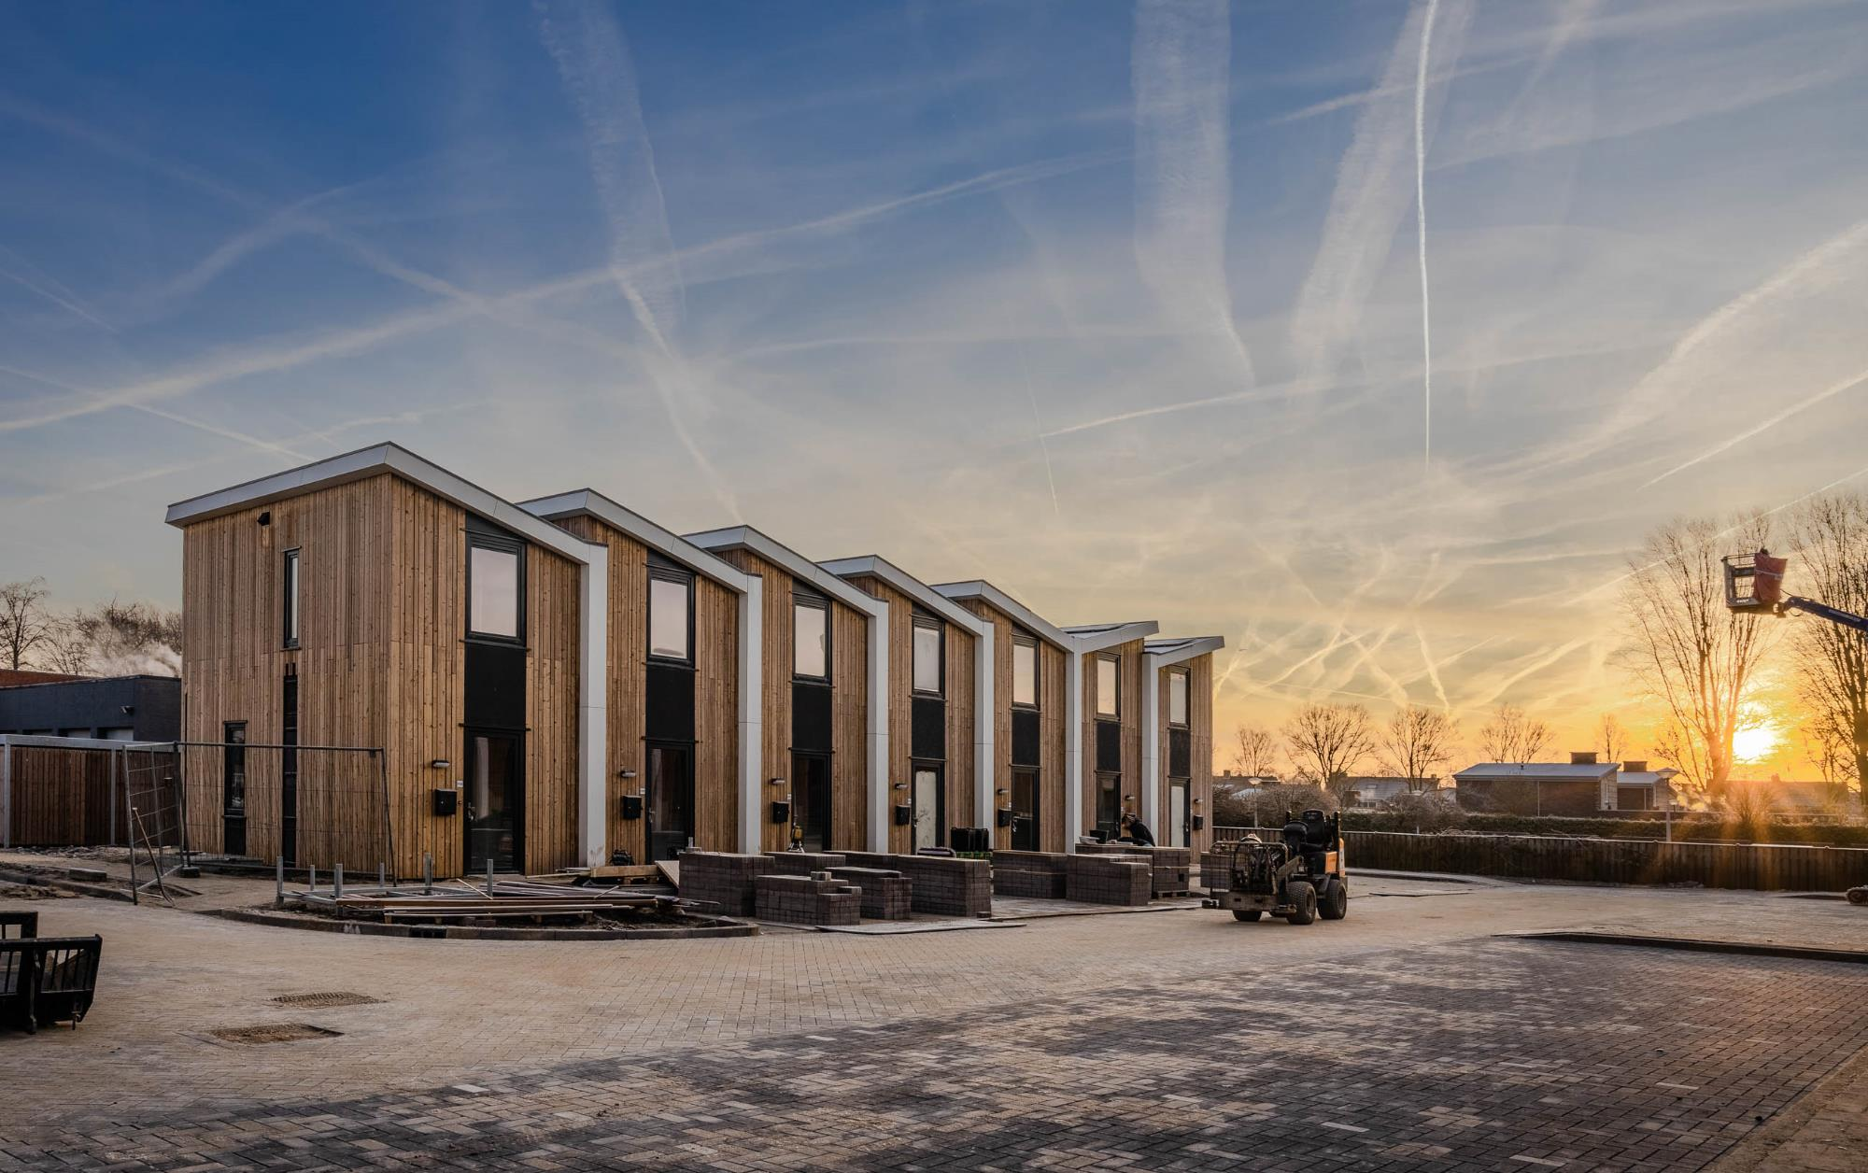

Thema-avond
‘Woonlasten’
26 mei 2025

Slide 2

WELKOM!

Slide 3



Huishoudelijke mededelingen
      Er worden foto’s gemaakt. Heeft u hier bezwaar tegen, geef dat gerust aan bij de fotograaf
      Laat tips, opmerkingen en ideeën achter op het prikbord (bij HBW). Wij nemen persoonlijk contact met u op

Slide 4
Agenda
Welkom & huishoudelijke mededelingen 18:30
Woonlasten & actualiteit 18:35
Wat gaan we doen? 18:55
Uiteen in subgroepen 19:00
Wisseling subgroepen 19:30
Afsluitende borrel 20:15
Einde thema-avond 20:45

Slide 5

WOONLASTEN
& de actualiteit

Slide 6

Woonlasten
      ‘Het bedrag dat een huishouden betaalt aan woonkosten, zoals huur- of hypotheeklasten, inclusief de bijkomende woonuitgaven zoals: onroerendzaakbelasting, premies voor woonverzekeringen, rioolrechten, gas, water, elektra.’
      Bron: www.cbs.nl
          Welke woonlasten hebben huurders?
Huur (minus huurtoeslag)
Energielasten
Afvalstoffenheffing & rioolheffing
Waterzuiveringsheffing
Inboedelverzekering
Je hebt als huurder niet altijd invloed op (de hoogte van) je woonlasten.
https://www.nibud.nl/onderwerpen/wonen/

Slide 7
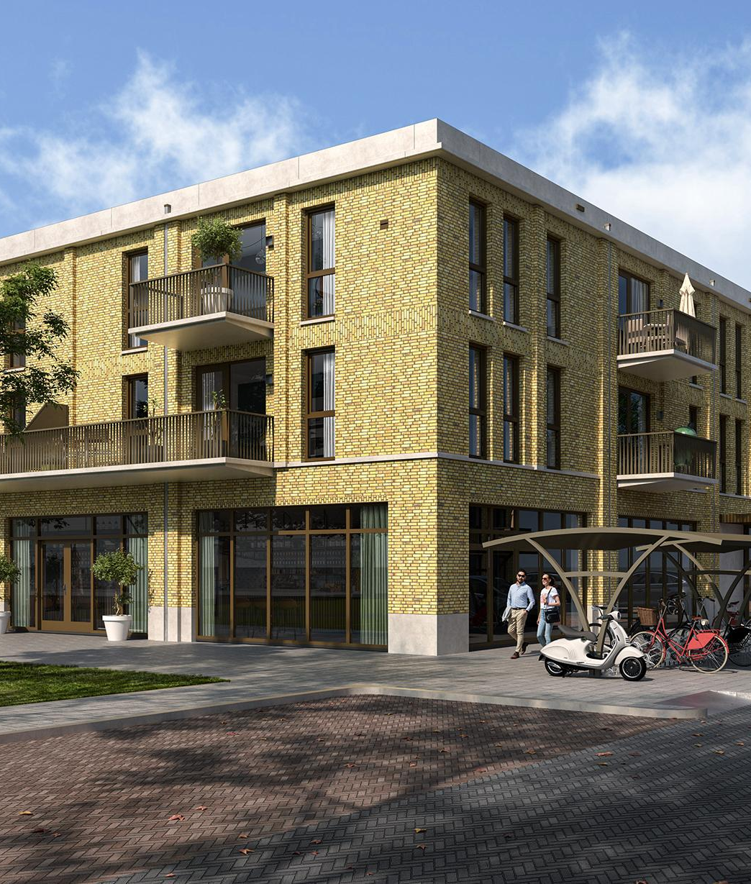
Huur: hoe zit dat nou?
      Waarom innen we huur?
      Wat doen we met dat geld? En waarom huurverhoging?
      Wat kost een huurwoning?
      (Mogelijke) Impact huurbevriezing voor huurders?
      En de huidige stand van zaken v.w.b. huurverhoging/-bevriezing

Slide 8

Wat doen we met de huurinkomsten?
      Onderhoud planmatig
      Onderhoud dagelijks en reparaties
      Onderhoud woonomgeving (leefbaarheid)
      Beheer (organisatie)
            Bedrijfslasten
            Personeelslasten
      Gemeentelijke belastingen
      Rijksbelastingen en afdrachten
      Verzekeringen (opstal)
      Rentelasten lening
      Aflossing lening
      Verplichte verduurzaming
      Bewuste verduurzaming (als laatste)
Waarom die huurverhoging?!
En vooral… hoe houden we die sociaal?

Slide 9
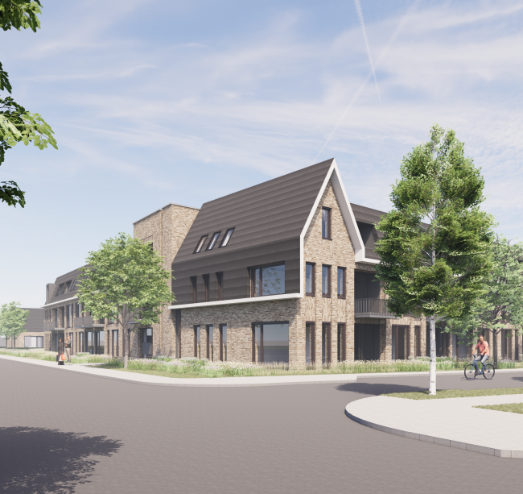
Wat kost een huurwoning?
Nieuwbouw kost € 300.000
Rente van 3,5% is € 10.500 p/j
Onderhoud € 1.800 p/j
Beheerkosten € 1.200 p/j
Belasting, verz., leefbaarheid € 300 p/j
Totale kosten huurwoning per maand
Gemiddelde huurprijs Woonmeij
Gemiddelde huurprijs Nieuwbouw
Werkelijke huur tov maximaal (50% / 60%)

Slide 10

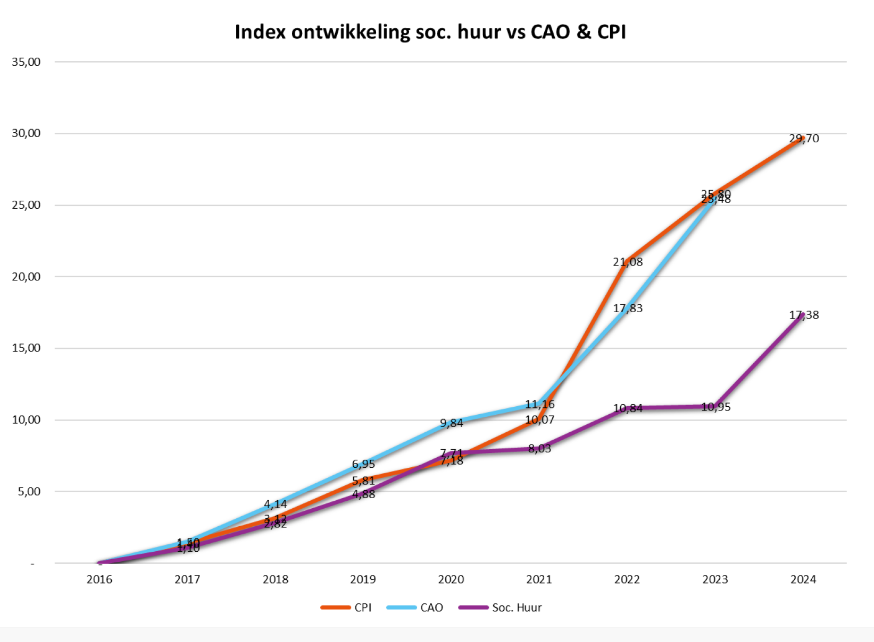
Kosten ontwikkeling vs huurverhoging

Slide 11

Huurbevriezing welke impact?
      Voor de gemiddelde huurder
            Gemiddelde huurder na 2 jaar circa € 40 per maand
            Waarvan voor laagste inkomens circa € 20 compensatie door huurtoeslag (netto € 20 huurverhoging)
            Geen extra verduurzaming is circa € 25 minder besparing op woonlasten
            Als een lagere huurontwikkeling zich doorzet….?
      Voor de woningzoekende
            Minder kans op een betaalbare sociale huur woning
      Woningmarktprobleem?
            Gaat om voldoende woningen en een passend inkomen

Slide 12
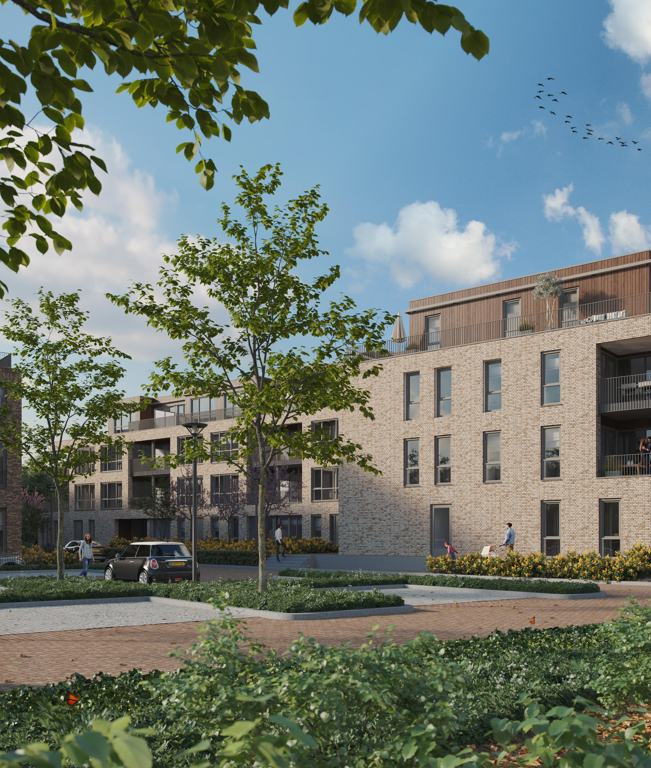
Huurbevriezing stand van zaken…?
      Communicatie naar onze huurders
            Huurverhoging is aangezegd voor 1 mei
            Feitelijk is er nog geen huurbevriezing….
            Ontwikkelingen, echter geen duidelijkheid
            Communiceren waarschijnlijk medio juni….
      Landelijk / politiek
            Rechtszaak corporaties tegen minister/kabinet
            Huurbevriezing enkel voor corporaties (via wetswijziging)
            - Eerste en Tweede Kamer nodig
            - besluit minister voor 1 juli
      Hoe ziet het voornemen van de minister er nu uit?
            Enkel voor sociale huurwoningen en “doelgroep” corporaties

Slide 13

Wat gaan we doen?

Slide 14
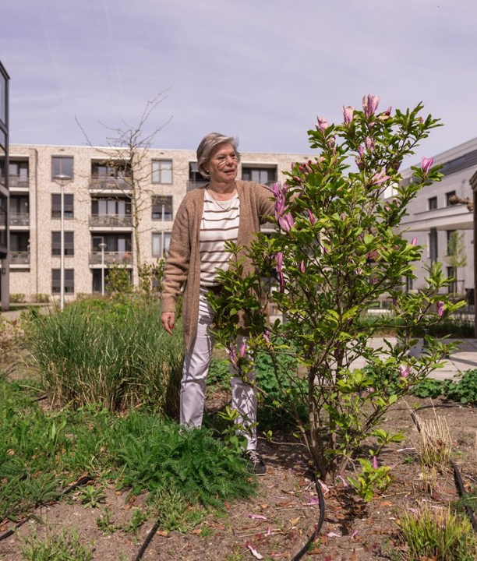
Gesprek in subgroepen
          Doel
          Huurders gaan met elkaar en met enkele collega’s van Woonmeij, gemeente Meierijstad, Sociaal werk Meierijstad, BINT Welzijn in gesprek.
Vragen en adviezen
De subgroepen stellen elk:
top 3 vragen voor Woonmeij en/of de partners over het sub thema
top 3 tips/adviezen van en voor huurders
Deze top 3 vragen en tips krijgen een belangrijke plek in onze communicatie over het onderwerp Woonlasten.

Slide 15
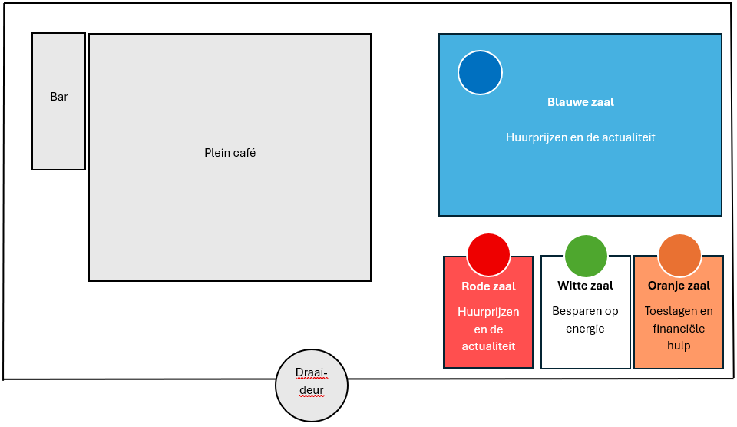
Zaalindeling

Slide 16
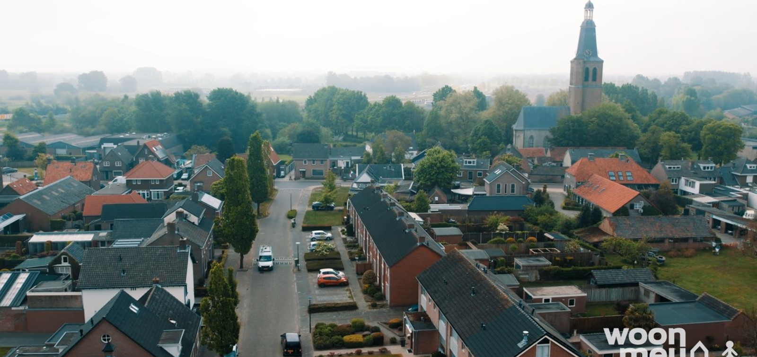
Bedankt voor je aandacht!

